Slide 1
МУНИЦИПАЛЬНОЕ БЮДЖЕТНОЕ ОБЩЕОБРАЗОВАТЕЛЬНОЕ
УЧРЕЖДЕНИЕ СРЕДНЯЯ ОБЩЕОБРАЗОВАТЕЛЬНАЯ ШКОЛА №16 ИМЕНИ ФЕДОРА ИОСИФОВИЧА КРАВЧЕНКО СЕЛА УНАРОКОВО МУНИЦИПАЛЬНОГО ОБРАЗОВАНИЯ МОСТОВСКИЙ РАЙОН
«Мастер- класс»
«Алгоритм проведения самоанализа урока
биологии в соответствии с требованиями ФГОС»
Учитель биологии МБОУ СОШ №16 имени Ф.И. Кравченко села Унароково
Кайда Любовь Георгиевна

Slide 2
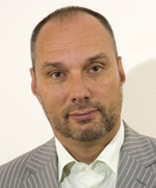
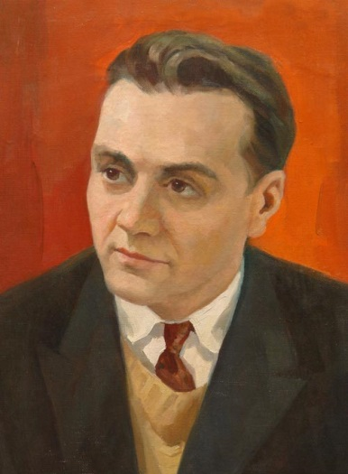
Стремление учиться заложено
в самой природе человека –
вот тезис, от которого необходимо
отталкиваться, организуя обучение.
Пётр Георгиевич Щедровицкий - философ
Урок – это зеркало общей и
педагогической культуры учителя.
Василий Александрович Сухомлинский - педагог

Slide 3

Этапы анализа:
Место данного урока в теме.

Slide 4
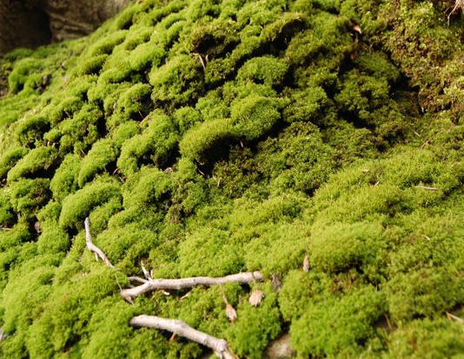
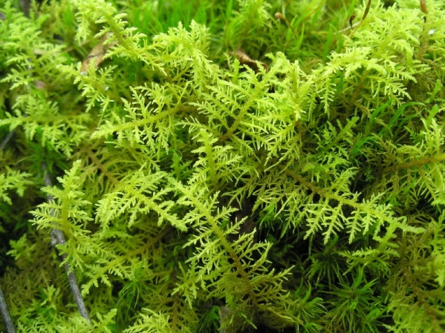
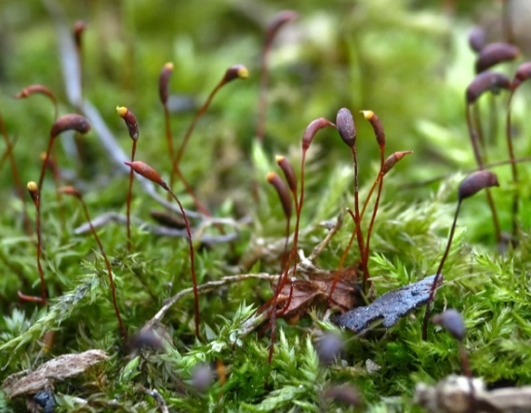
Тема урока:
Мхи.
Общая характеристика.

Slide 5
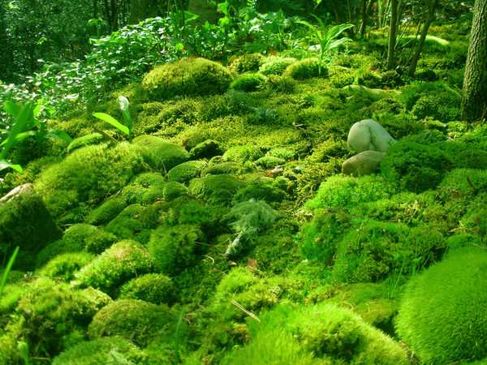
Цель урока:
первичное осмысление знаний по теме «Мхи» и отработка умения осуществлять их перенос в новые условия.

Slide 6
Тип урока:
- урок освоения и применения знаний, совершенствование навыков и умений.
Мотивация:
1 уровень: эмоциональная (доброжелательность,
заинтересованность учебным материалом);
2 уровень: эмоциональная, содержательная
(интересные формы, нестандартный урок и др.);
3 уровень: эмоциональная, содержательная,
социальная (ученик осознаёт, насколько важен
для него учебный материал).

Slide 7

Мотивация
Учитель добивается, чтобы учащиеся
самостоятельно сформулировали цель урока,
как собственную учебную задачу, и создаёт
на уроке ситуацию сотрудничества и
«ситуацию успеха»
для каждого ученика.
В результате происходит
мотивация к учебному
действию:
«надо» - «могу» - «хочу»

Slide 8
Методы обучения,
выбранные для объяснения нового материала:
- объяснительно-иллюстративный – рассказ,
беседа, самостоятельная работа, описание;
репродуктивный (по образу) – пересказ,
списывание с доски по образцу, работа с книгой;
- проблемный – объяснение с опорой на наглядность;
- исследовательский – работа с книгой по поиску информации;
- частично-поисковый – беседа с выводом;
- эвристический (открытие).

Slide 9

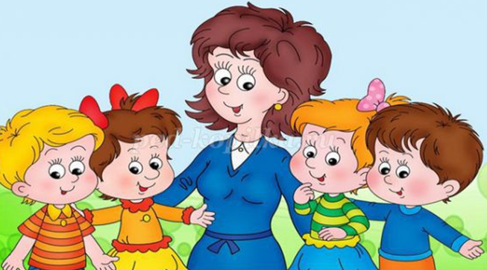


Формы обучения, выбранные учителем:
- научная лаборатория «Эврика»
- работа в группах
- работа у парах

Slide 10
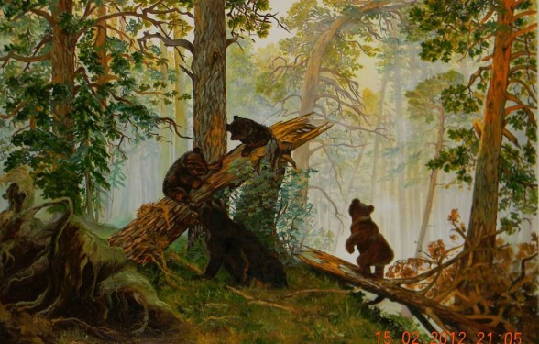

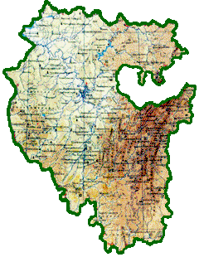
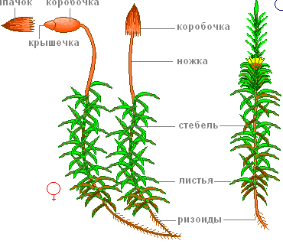
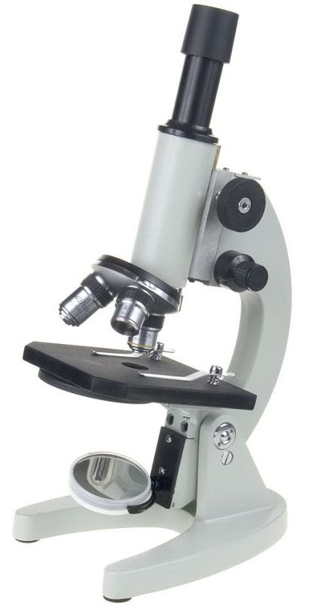
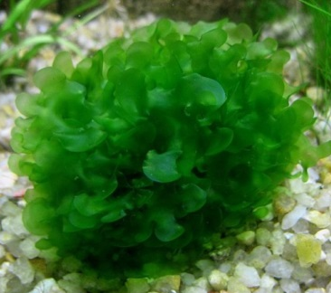
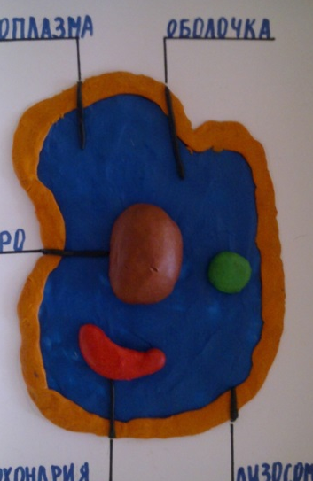
Средства обучения, выбранные учителем:

Slide 11
Отражение на уроке
основных дидактических принципов:
- научности;
- последовательности и систематичности;
- доступности;
- прочности;
- сознательности и активности;
- наглядности;
- связи теории и практики;
- учета возрастных особенностей и индивидуальных особенностей;
- принцип управляемого перехода от деятельности в учебной ситуации к деятельности в жизненной ситуации;
- принцип управляемого перехода от совместной учебно-познавательной деятельности к самостоятельной деятельности;

Slide 12
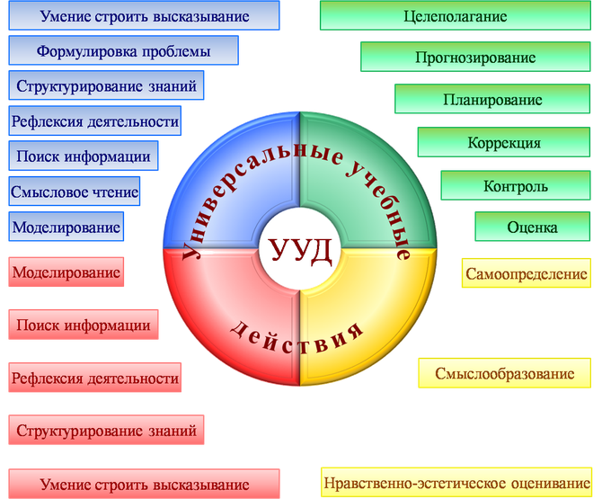
Какие именно личностные результаты и УУД формируются в процессе урока:
познавательные
регулятивные
коммуникативные
личностные

Slide 13
Работа с классом:
- применение диалоговых форм общения;
создание нестандартных ситуаций
при использовании знаний учащихся;
- осуществление обратной связи: ученик – учитель;
сочетание фронтальной, групповой
и индивидуальной работы;
- использование наглядного материала: в качестве иллюстрирования, для эмоциональной поддержки, для решения обучающих задач;

Slide 14
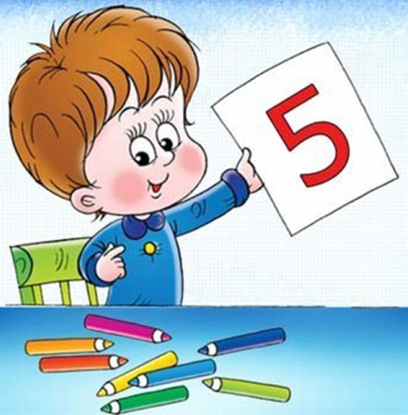

Система оценивания достижений учащихся:
- самооценка учащихся на основе словесной характеристики;
- включение учащихся в обсуждение ответа;
- выстраивание своей траектории обучения на уроке, заявка на оценку.

Slide 15
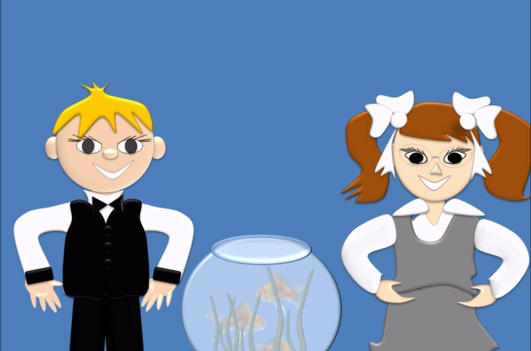
Психологические основы урока:
- реализация развивающей функции обучения. Развитие качеств: восприятия, внимания, воображения, памяти, мышления, речи;
- ритмичность урока: чередование материала разной степени трудности, разнообразие видов учебной деятельности;
- наличие психологических пауз и разрядки эмоциональной сферы урока;
- наличие физкультминутки.

Slide 16


Домашнее задание:
- объяснено и задано до звонка;
- оптимальный объем;
- доступность инструктажа.

Slide 17

Подведение итогов деятельности:
- учитель выясняет у обучающихся, что они узнали, запомнили;
- учитель организует рефлексию:
*ученики высказываются по поводу результата урока;
*ученики оценивают результат и процесс деятельности

Slide 18
Заключение:
Учитель не только признаёт право учащегося
на собственное суждение, но и заинтересован в нём.
2. Общение с учащимися строится таким образом, чтобы подвести их к самостоятельным выводам, сделать соучастниками процесса подготовки, поиска и нахождения знаний и вариантов его использования.
3. Учитель строит вопросы к вводимому материалу и отвечает на них, вызывает вопросы у учащихся и стимулирует самостоятельный поиск ответов по ходу урока. Добивается того, что ученик думает совместно с ним.

Slide 19

Три постулата заложены в основание новой технологии урока.
1. Урок есть открытие истины, поиск истины и осмысление истины в совместной деятельности детей и учителя.
2. Урок есть часть жизни ребенка, и проживание этой жизни должно совершаться на уровне высокой общечеловеческой культуры.
3. Человек в качестве субъекта осмысления истины и в качестве субъекта жизни на уроке всегда является наивысшей ценностью, выступая в роли цели и никогда не выступая в роли средства.

Slide 20
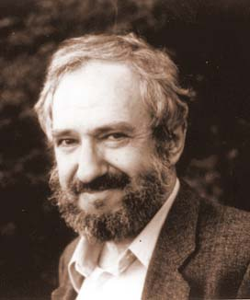
Мы не учим их;
мы создаём условия,
в которых они учатся.
Сеймур Паперт - математик, программист, психолог и педагог.

Slide 21

Спасибо за внимание!

